Slide 1
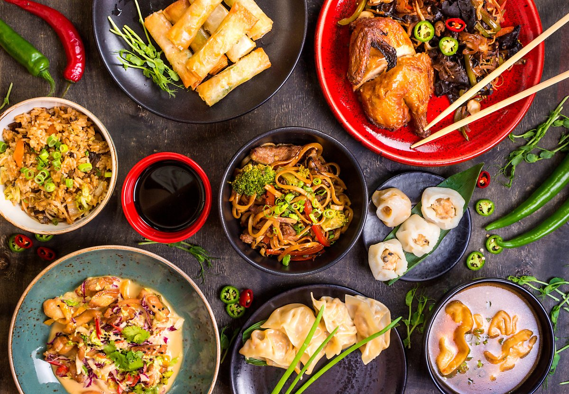
[ ]
랜덤밥스
프로젝트 발표
김준석, 이태석, 문채현, 백서영, 천선우

Slide 2
INDEX
01
02
Last Week
Next Week

Slide 3
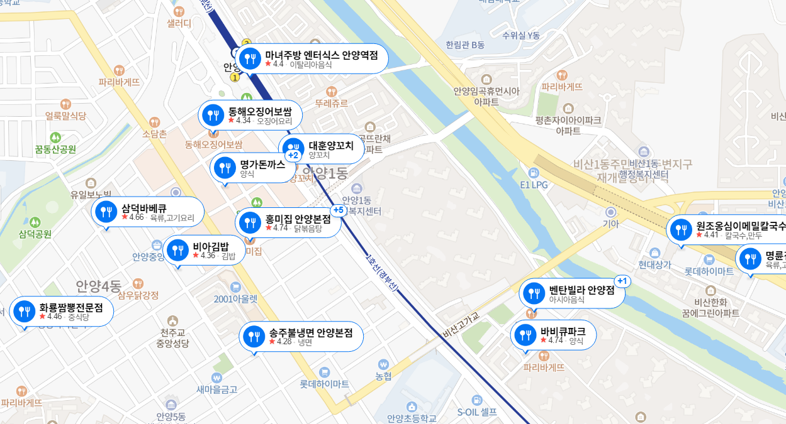
01
Last Week
랜덤밥스팀
이번주 한 일: 가게정보수집/DB insert

Slide 4

01
Last Week
랜덤밥스팀
이번주 한 일: 가게정보수집/DB insert

Slide 5
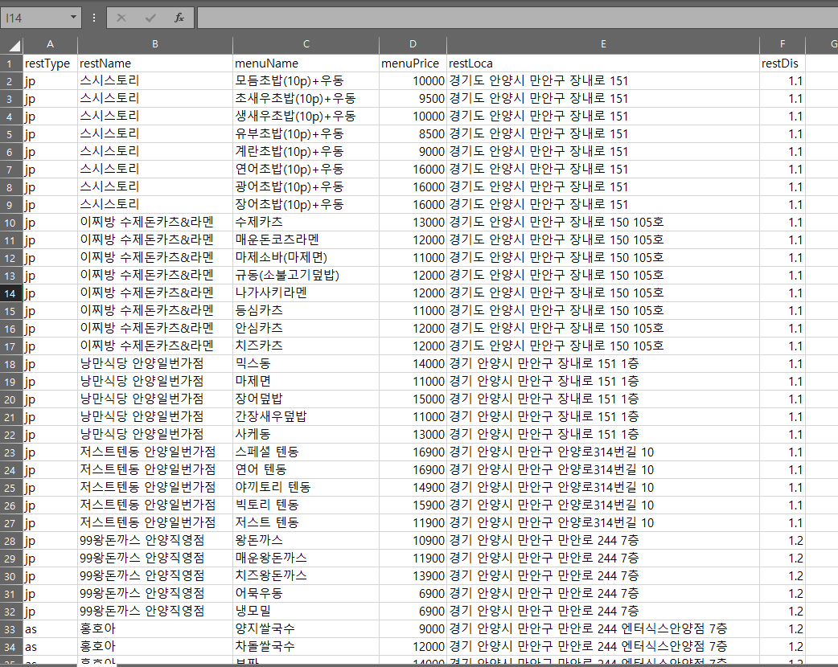

01
Last Week
랜덤밥스팀
이번주 한 일: 가게정보수집/DB insert

Slide 6
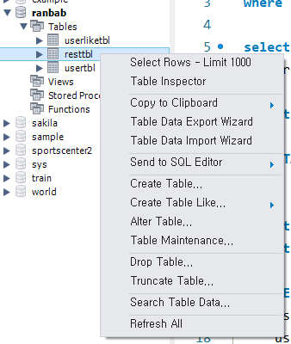
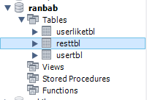
01
Last Week
랜덤밥스팀
이번주 한 일: 가게정보수집/DB insert

Slide 7
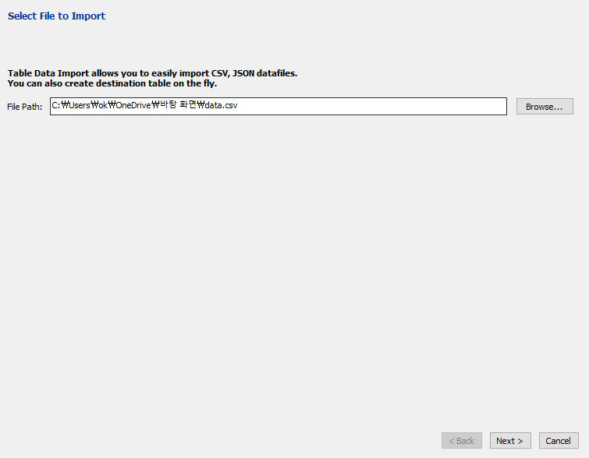
01
Last Week
랜덤밥스팀
이번주 한 일: 가게정보수집/DB insert

Slide 8
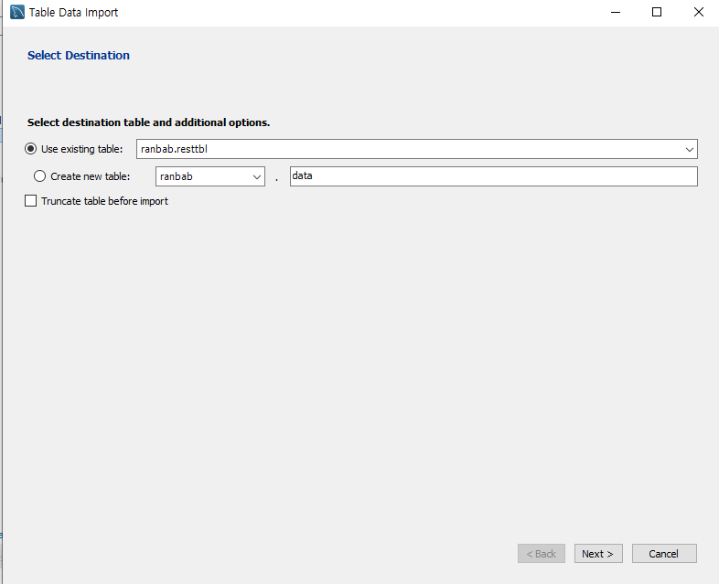
01
Last Week
랜덤밥스팀
이번주 한 일: 가게정보수집/DB insert

Slide 9
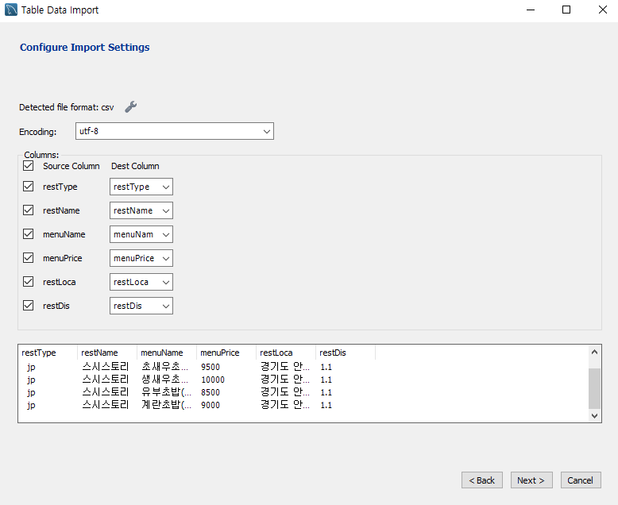
01
Last Week
랜덤밥스팀
이번주 한 일: 가게정보수집/DB insert

Slide 10
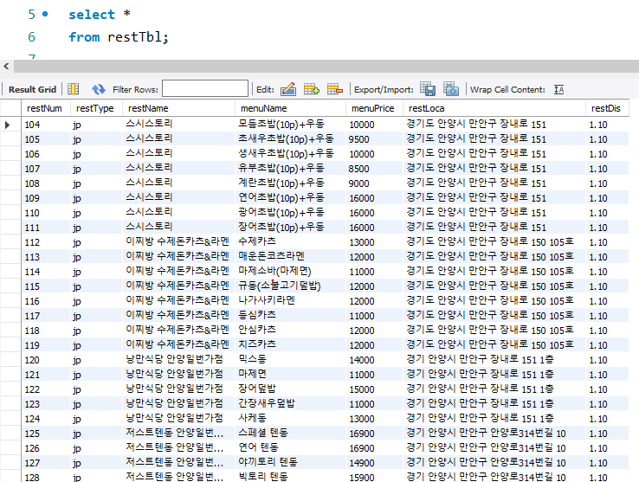
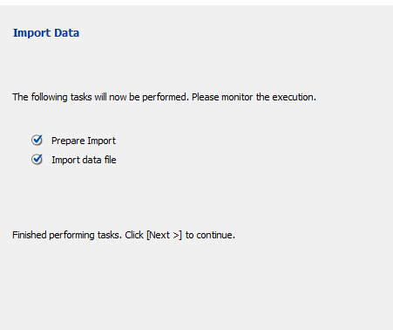
01
Last Week
랜덤밥스팀
이번주 한 일: 가게정보수집/DB insert

Slide 11

01
Next Week
랜덤밥스팀
다음주 할 일: UI구현
https://startbootstrap.com/

Slide 12
[ ]
감사합니다

